Slide 1
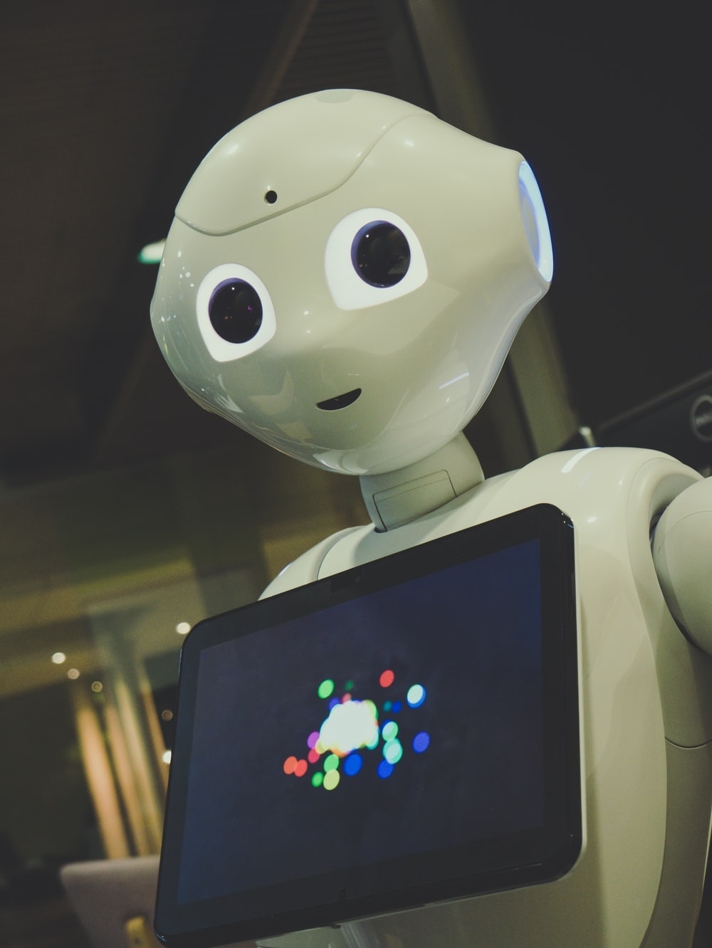
AI innen tarmkreftdiagnostikk og endoskopi
Ishita Barua
Lege og stipendiat, Oslo Universitetssykehus
Fulbright-forsker, BIDMC, Harvard Medical School

Slide 2
Kan AI forbedre den kliniske hverdagen?
Utfordringer:
Deteksjon
Klassifikasjon
Photo credit: Monica Strømdahl

Slide 3
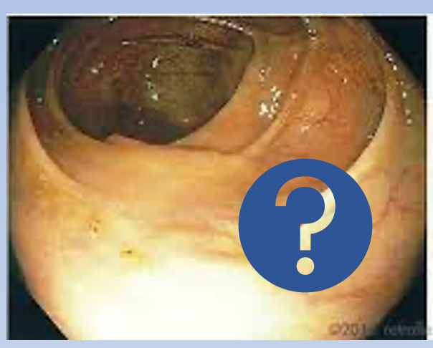
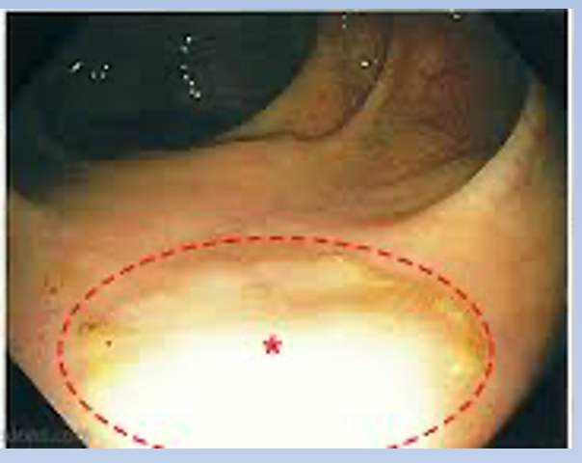
Hvor er polyppen?

Slide 4
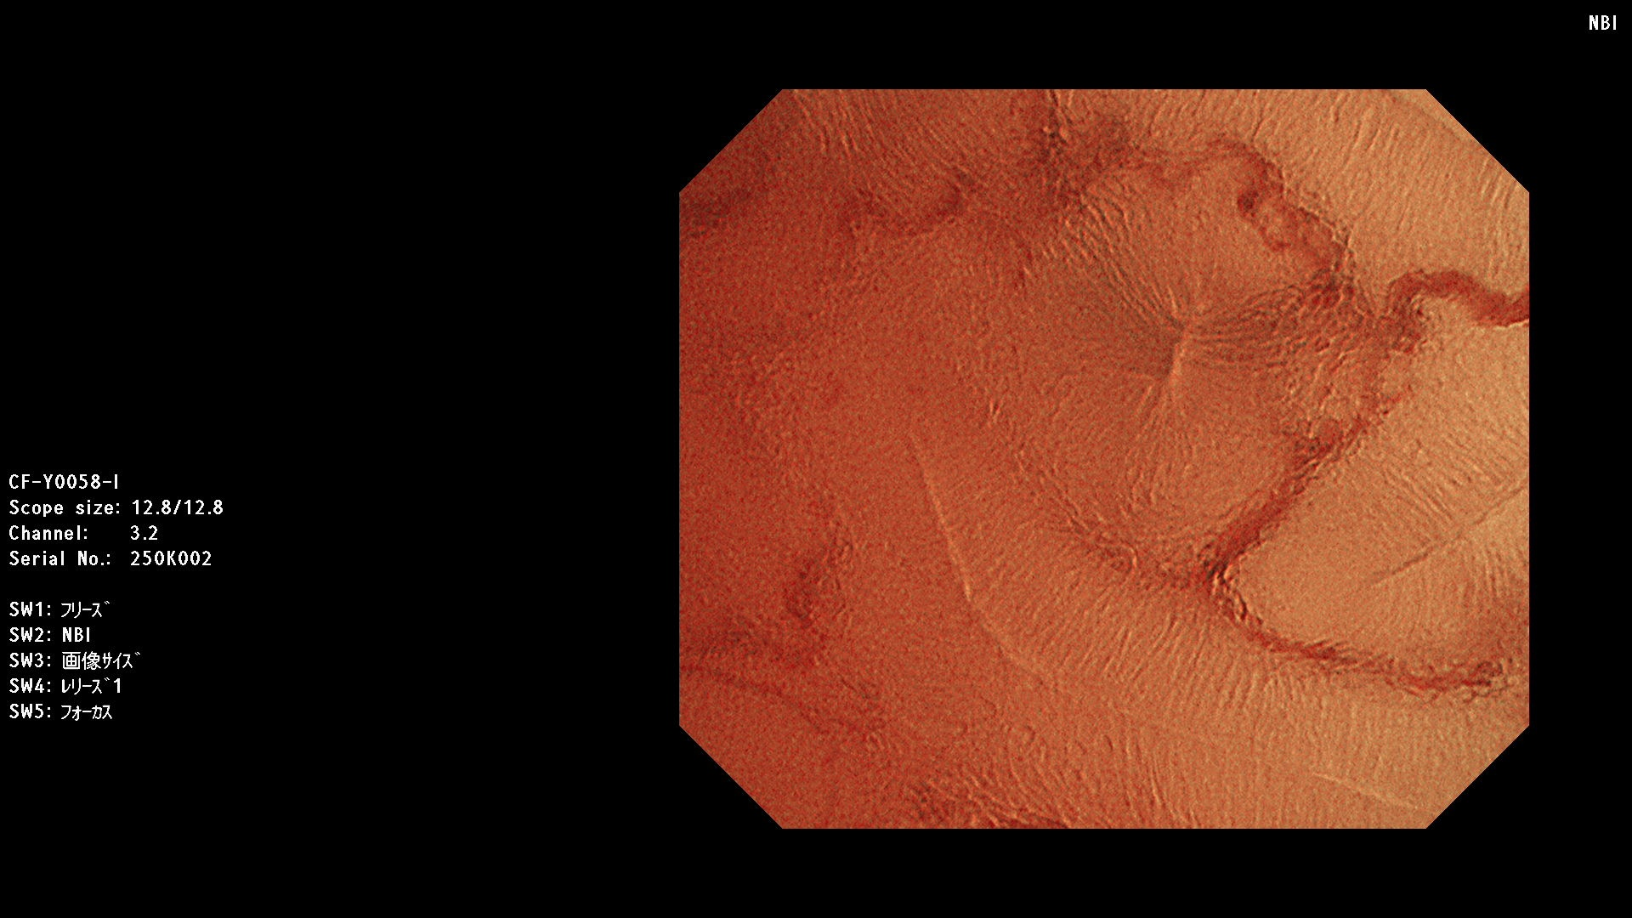
Hva slags type polypp er det?

Slide 5
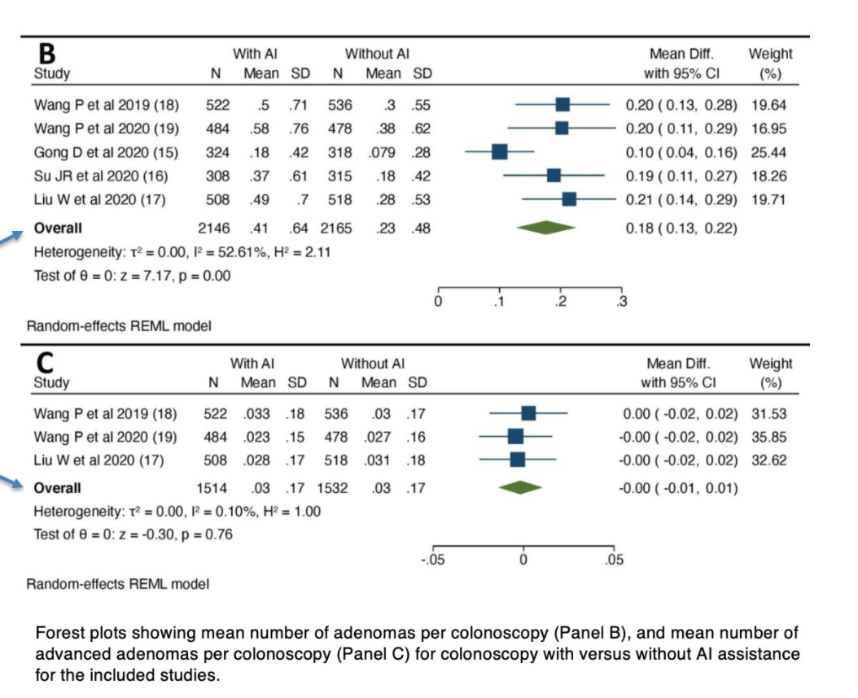
Flere polypper med AI – bedre diagnostikk?
I. Barua et al., “Artificial Intelligence for Polyp Detection during Colonoscopy: A Systematic Review and Meta-Analysis,” Endoscopy, vol. 0, no. AAM, Jun. 2020, doi: 10.1055/a-1201-7165.

Slide 6
Fordeler med AI i klinikken
Basert på kostnadstall fra USA, Storbritannia, Japan og Norge:
10 millioner kroner årlig i besparelser.

Slide 7
Godkjenninger av AI til klinisk bruk

Slide 8
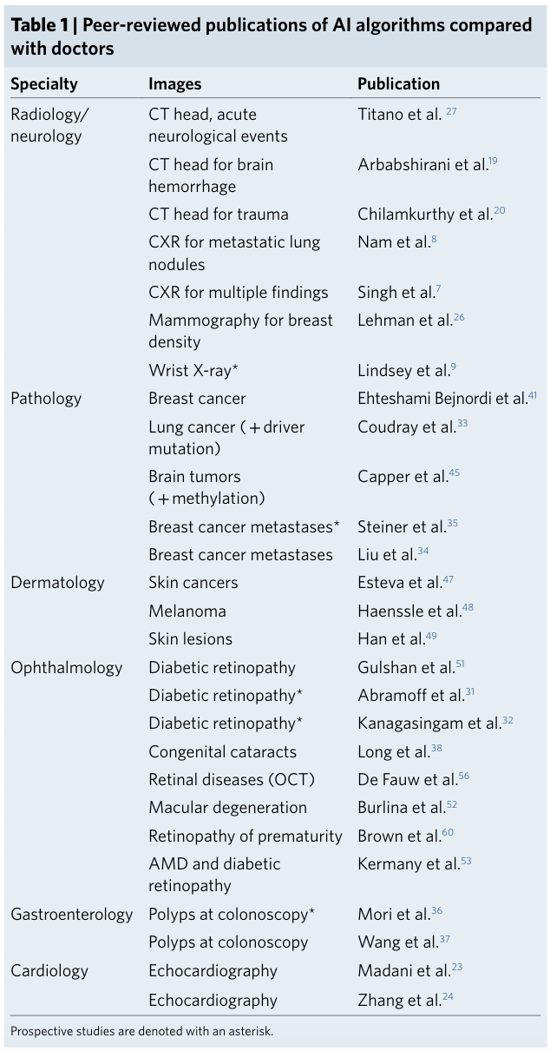
Eric J. Topol, Nature Medicine, «High-performance medicine: the convergence of human and artificial intelligence»
Notes:
Fagområdene som har flest KI-godkjenninger, er ikke nødvendigvis de samme som har flest fagfellevurderinger eller som har utført flest prospektive studier. Dette skyldes bla. at FDA ikke krever fagfellevurderinger forut for godkjenninger, men gjør interne vurderinger.

Slide 9
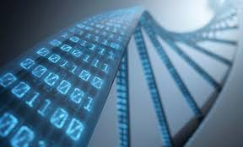
Eric Topol (Twitter)

Slide 10
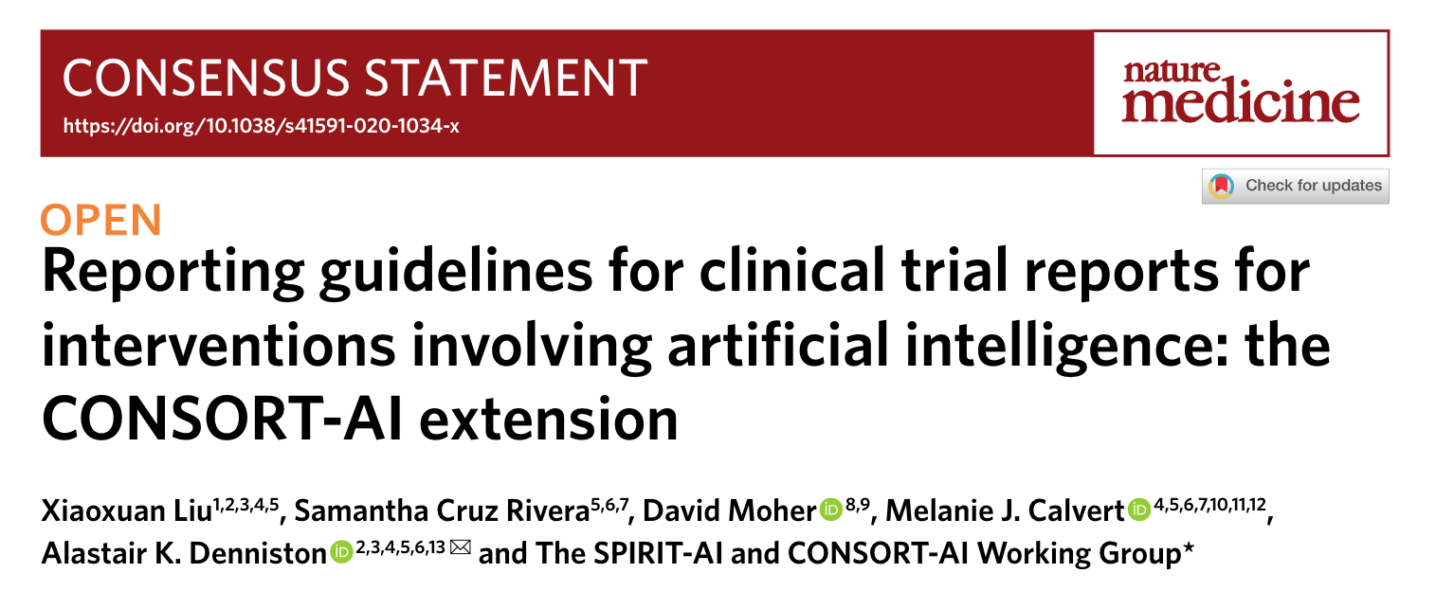

Slide 11
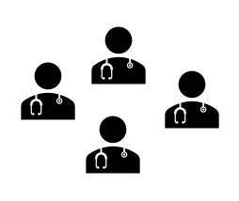
Fra algoritme til implementering i klinikken
Validere algoritme på datasett
in silico
Validering av algoritme i en ekte klinisk setting
Fremlegge evidens for dokumentert klinisk effekt
Implementering i klinisk praksis
Publisere funn for fagfellevurdering
Publisere funn for fagfellevurdering

Slide 12
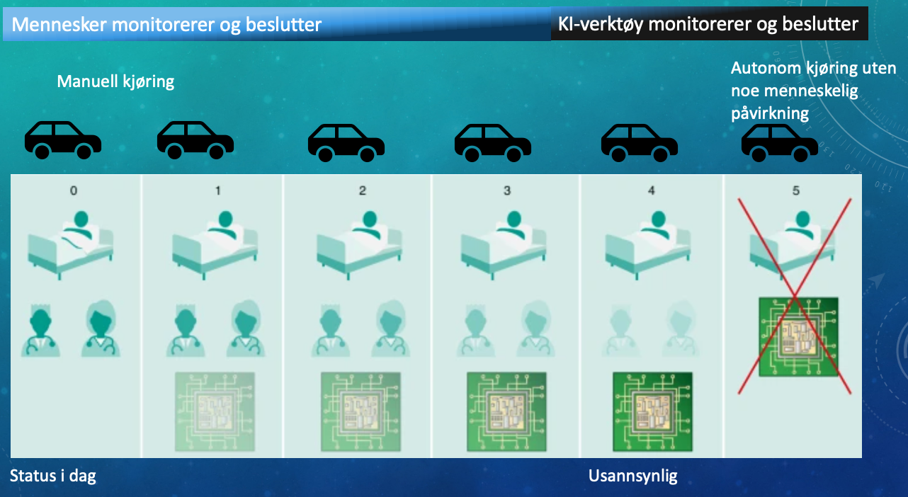
AI og autonomi
Eric J. Topol, Nature Medicine, «High-performance medicine: the convergence of human and artificial intelligence»

Slide 13
Hvordan kan kunstig intelligens spille legene gode?
Takk for meg! Ishita.barua@medisin.uio.no
Ibarua@bidmc.harvard.edu

